Slide 1
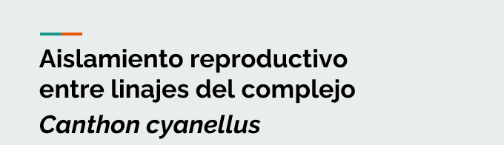
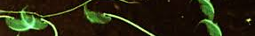

Slide 2
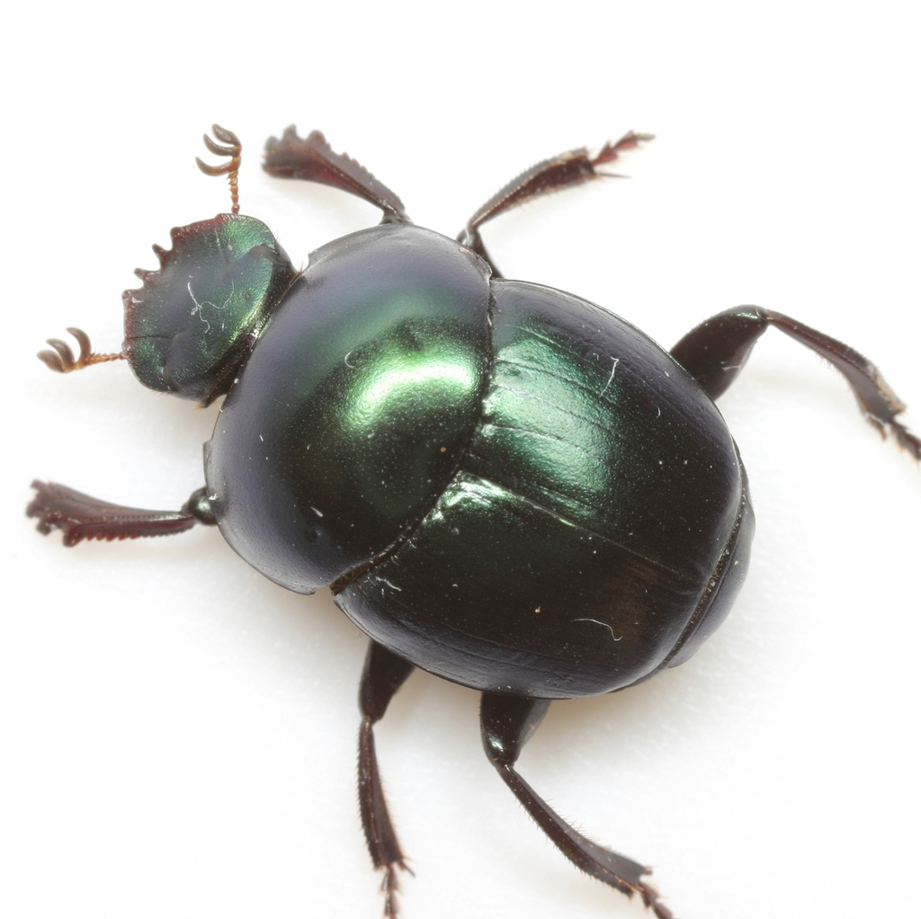
Planteamiento de la pregunta
La evidencia de aislamiento reproductivo puede servir para apoyar hipótesis de formación de nuevas especies, por lo que su estudio también puede servir para llegar a enteder cómo la biodiversidad actual ha llegado a existir.
El caso del escarabajo carroñero Canthon cyanellus como modelo de estudio de estrategias reproductivas es particular debido a que los machos de la especie pueden presentar comportamientos de apareamiento que incluyen tácticas de lucha y sigilo.

Slide 3
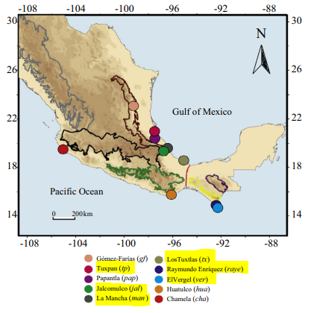
Su distribución geográfica, resultado de la contracción y expansión de los bosques tropicales, da lugar a las diferentes poblaciones (cinco linajes monofiléticos que se diversificaron durante el Pleistoceno).

Slide 4
Pregunta de investigación
¿Existe selección de pareja por clado?
Con la primera generación de laboratorio, se evaluará si existe selección de pareja por clado: se colocarán arenas de observación con mezclas de machos y hembras de distintos clados y se registraran los apareamientos durante el día.
Las cruzas entre clados altamente divergentes, es decir, entre los clados provenientes de regiones de Veracruz y Chiapas, tendrán un éxito reproductivo menor a las cruzas intra clados.

Slide 5
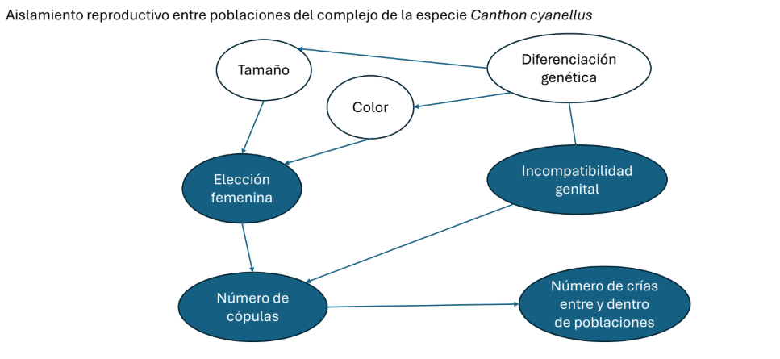
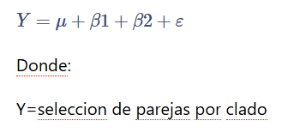
DAG

Slide 6
